Slide 1
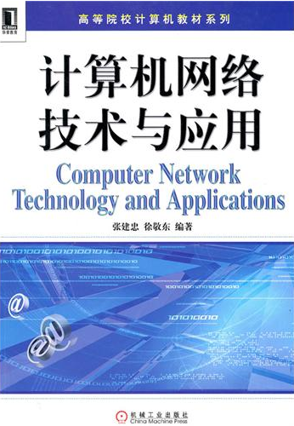
张建忠 徐敬东 编著
机械工业出版社 出版
ISBN：9787111305194

Slide 2
第2章 以太网原理与组网技术
张建忠 徐敬东
南开大学计算机科学与技术系

Slide 3

以太网（Ethernet）
目前最具影响力的局域网：几乎占有了有线局域网整个市场。
发明者：Bob Metcalfe和David Boggs（Xerox公司PARC研究中心）
标准：IEEE 802委员会负责审议和制定
覆盖层次：ISO/OSI参考模型的物理层和数据链路层
分类：共享式以太网和交换式以太网

Slide 4
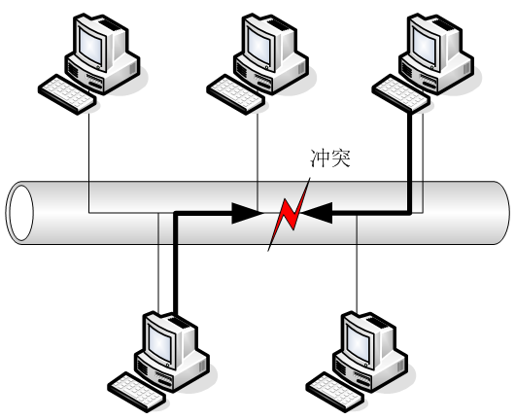
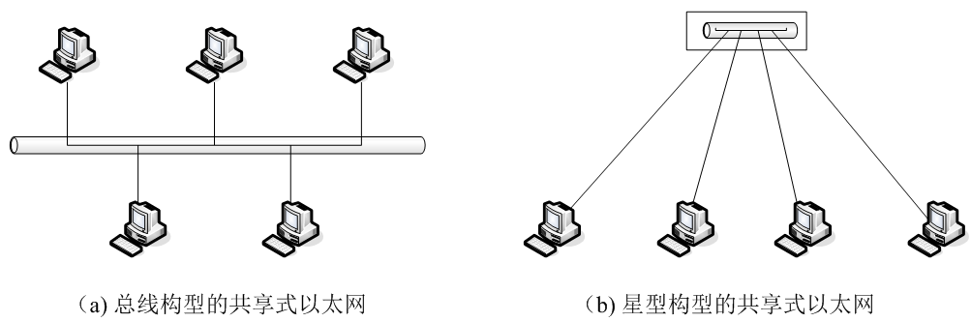
共享式以太网
结点通过相应的网络接口适配器直接连接到作为公共传输介质的总线上，信息的传输采用“共享介质”方式
拓扑构型：总线型和星型
数据传输方式：半双工
数据传输单位：数据帧
介质控制访问方法：解决共享介质网络中多结点同时发送产生的“冲突”问题（Ethernet采用CSMA/CD）

Slide 5
以太网帧结构（1）
前导码和帧前定界符：保证接收电路在目的地址字段到达前达到稳定状态
  前导码：56位的10101010…101010序列
  帧前定界符：8位的10101011序列
目的地址与源地址：接收结点和发送结点的硬件地址
  硬件地址--MAC地址--物理地址--以太网地址
  由48位组成（例如：52-54-ab-31-ac-c6）
  IEEE注册管理委员会负责分配
  单播地址（第1位为“0”）、多播地址（第1位为“1”）和广播地址（48位全“1”）

Slide 6
以太网帧结构（2）
长度/类型：数据字段的长度或上层协议类型
  长度：小于0800H
  类型：大于或等于0800H
数据：用于携带上层传下来的数据
  最长1500字节，最短46字节
  不足46字节的需要填充
帧校验码：验证帧的正确性
  32位CRC校验
  G(X)=X³²+X²⁶+X²³+X²²+X¹⁶+X¹²+X¹¹+X¹⁰+X⁸+X⁷+X⁵+X⁴+X³+X+1

Slide 7
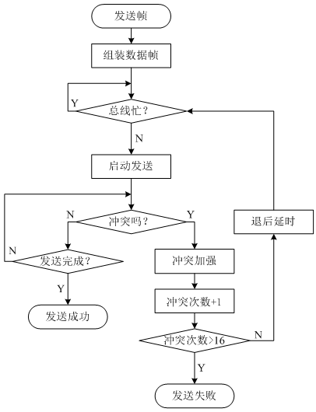
CSMA/CD
—发送流程
先听后发
边听边发
冲突停止
延迟重发

Slide 8
冲突后的随机延迟
截断式二进制指数退避算法：τ=r×α
  r在{0, 1, 2, ... , 2^{k}-1}中随机选取
  k=min(n, 10)
  α：冲突窗口
重发次数越大，后退延迟可选择的范围越大，选择到较长延迟的可能性越大
  第1次冲突后：n=1，k=min(n, 10)=1，r在{0, 1}中选择
  第2次冲突后：n=2，k=min(n, 10)=2，r在{0, 1, 2, 3}中选择
  第3次冲突后：n=3，k=min(n, 10)=3，r在{0, 1, 2, 3, 4, 5, 6, 7}中选择
  10次冲突后：k=10，后退延迟最大为（2¹⁰-1）×α

Slide 9
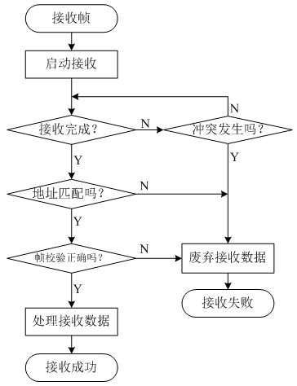
CSMA/CD
—接收流程
地址匹配
  单播地址
  广播地址
  组播地址
抛弃
  冲突（信号畸变、短帧）
  地址不匹配

Slide 10
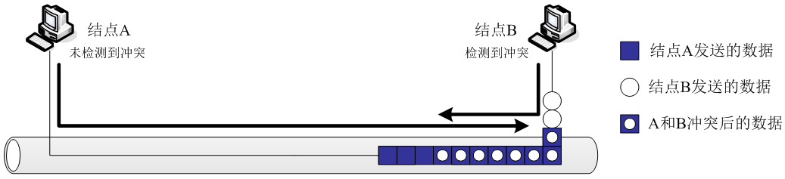
冲突窗口与帧最小长度（1）
帧太短，有可能造成有些结点检测不到冲突
  发送信号传遍整个共享信道需要一定的时间

Slide 11

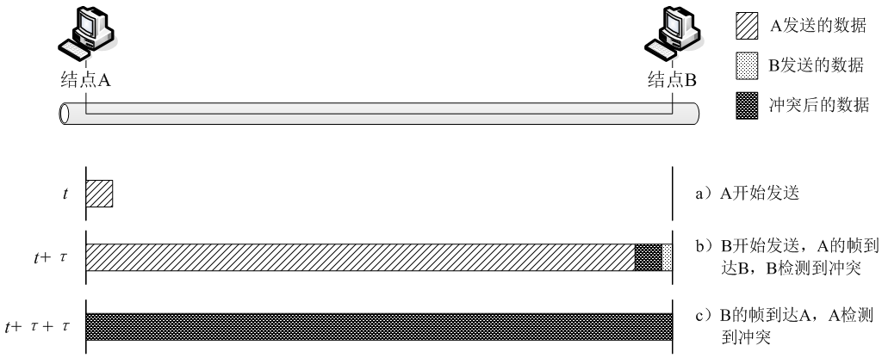
冲突窗口与帧最小长度（2）
冲突窗口：从发送一帧开始到检测到冲突发生所需的最长时间

Slide 12

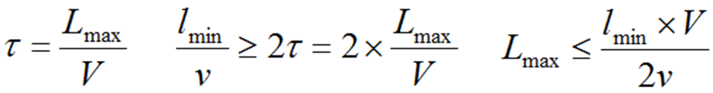
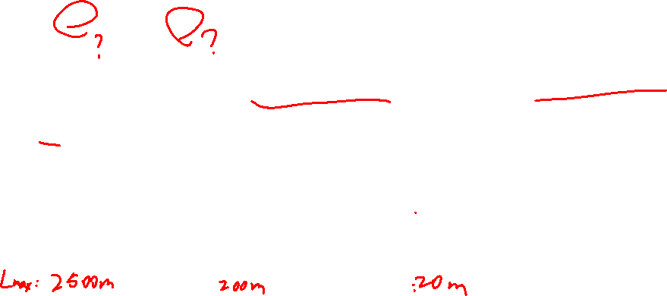
冲突窗口与帧最小长度（3）
最小帧长度、最大覆盖范围与网络传输速率的关系
传输速率v固定：覆盖范围Lmax增大要求最小帧长度l_{min}相应地增大
最小帧长度l_{min}固定：传输速率v提高要求覆盖范围L_{max}相应地减小
以太网的最小帧长度：512位（64字节）
10Mbps网络→100Mbps网络→1Gbps网络

Slide 13
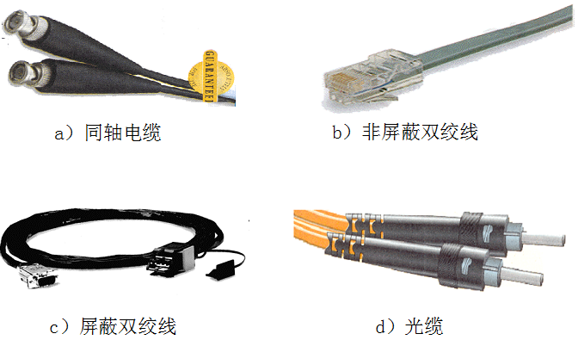
以太网传输介质
同轴电缆、非屏蔽双绞线、屏蔽双绞线、光缆

Slide 14
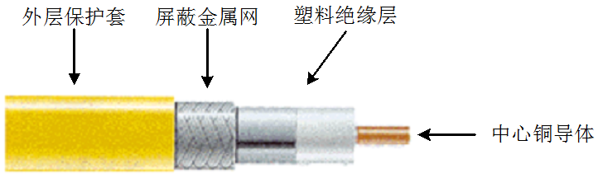
同轴电缆
分类：粗同轴电缆（直径1cm，特征阻抗50Ω）、细同轴电缆（直径0.5cm，特征阻抗50Ω）
优点：较优的频率和抗干扰特性，传输距离远。技术成熟
缺点：电缆硬、折曲困难、重量重
同轴电缆不适合用于楼宇内的结构化布线

Slide 15
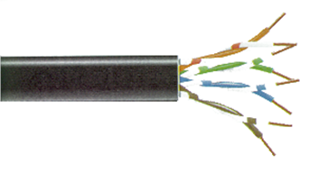

非屏蔽双绞线
优点：尺寸小（直径0.43cm）、重量轻、容易弯曲、连接牢固、价格便宜、容易安装和维护
缺点：抗干扰性较差，带宽较窄，传输距离短
分类：6类线、5类线、4类线和3类线等
  10Mbps网：3类以上线
  100Mbps、1Gbps网：5类以上线
非屏蔽双绞线适合于楼宇内部的结构化布线

Slide 16

屏蔽双绞线
优点：抗干扰的能力强，尺寸和重量与UTP相当
缺点：安装不合适会引入外界干扰

Slide 17
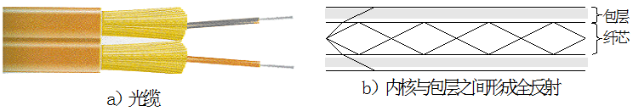
光缆
优点：抗干扰能力强、传输速率高、传输损耗低、传输距离远
缺点：价格相对较高，安装比较困难
分类：单模光纤、多模光纤
  单模光纤的传输质量比多模光纤好

Slide 18
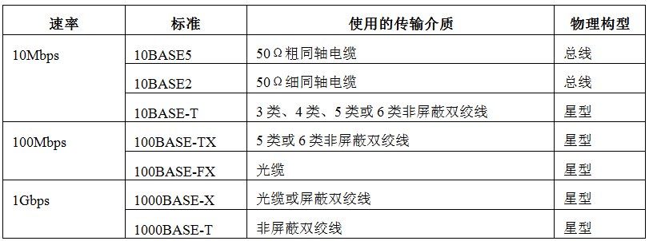
以太网的相关标准
10Gbps以太网不支持共享介质方式

Slide 19
组网所需器件和设备
以太网集线器
网络接口卡
电缆（如非屏蔽双绞线等）

Slide 20

10/100Mbps以太网集线器
功能：
  以太网的集中连接点
  放大接收到的信号
  通过网络传播信号
不具有的功能
  过滤
  路经检测或交换
  不同速率的集线器级联

Slide 21
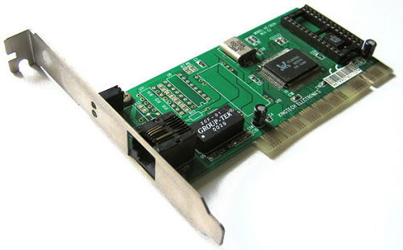
10/100Mbps网络接口卡
实现计算机与局域网传输介质之间的物理连接和电信号匹配，接收和执行计算机送来的各种控制命令，完成物理层功能
按照使用的介质访问控制方法，实现共享网络的介质访问控制、信息帧的发送与接收、差错校验等数据链路层的基本功能
提供数据缓存能力，实现无盘工作站的复位和引导
分类
  10Mbps网卡
  100Mbps网卡
  10/100Mbps网卡等

Slide 22
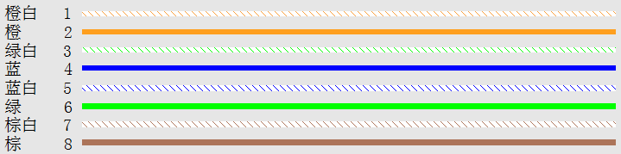
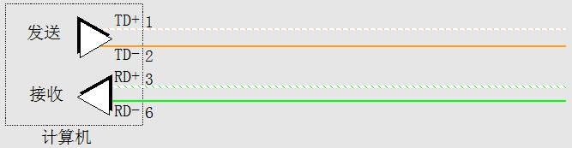
10/100M以太网中的非屏蔽双绞线
颜色与线号的对应关系
以太网卡的收发线对

Slide 23
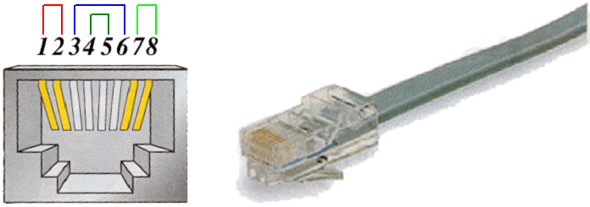
RJ-45水晶接头

Slide 24
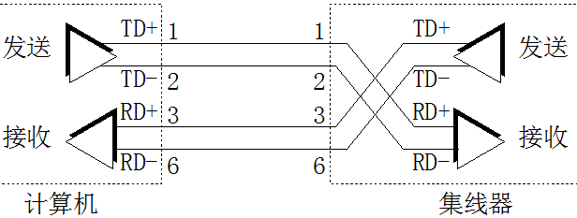
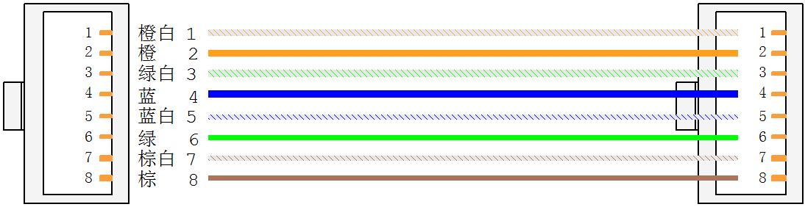
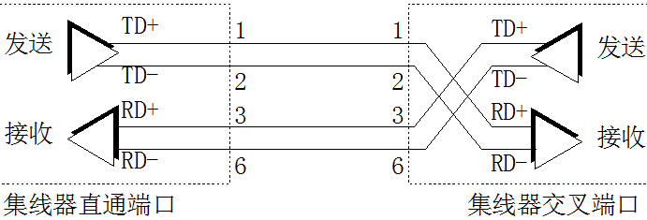
直通UTP电缆

Slide 25
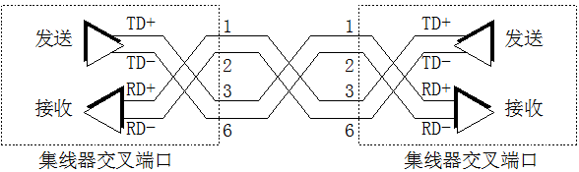


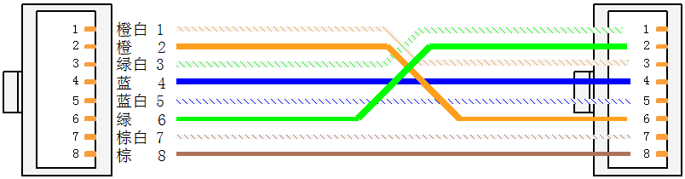


交叉UTP电缆

Slide 26
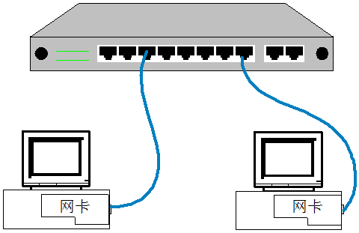
组网—单一集线器10M网
所需部件和设备：
  10Mbps网卡（或10/100Mbps自适应网卡）
  3类以上的非屏蔽双绞线（每段最大长度不能超过100米）
  10BAS-T集线器
适用规模：小型工作组规模，一般可支持2~24台计算机连网

Slide 27
组网—单一集线器100M网
所需部件和设备：
  100Mbps网卡（或10/100Mbps自适应网卡）
  5类以上的非屏蔽双绞线（每段最大长度不能超过100米）
  100BAS-T集线器
适用规模：小型工作组规模，一般可支持2~24台计算机连网

Slide 28
组网—多集线器级联
适用环境：
  计算机数超过单一集线器所能提供的端口数
  计算机位置比较分散
集线器级联使用的电缆
  上行端口与普通端口相连：直通UTP电缆
  普通端口与普通端口相连：交叉UTP电缆
  上行端口与上行端口相连：交叉UTP电缆
利用集线器不能组成10M和100M混合网

Slide 29
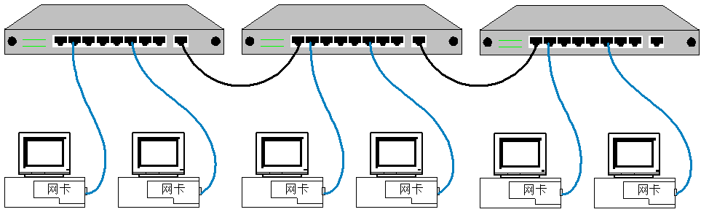
多集线器级联结构—平行式

Slide 30
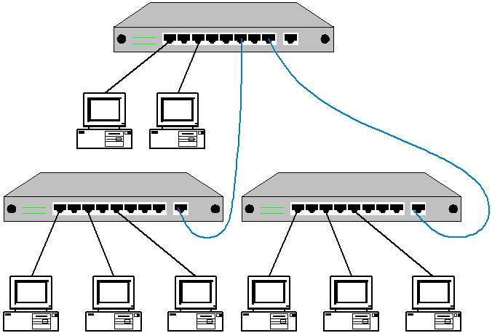
多集线器级联结构—树型

Slide 31
多集线器10M以太网配置规则
10BASE-T集线器
10M网卡（或10/100M自适应网卡）
3类以上非屏蔽双绞线（每段最大长度不超过100米）
任意两个结点之间最多可以有5个网段，经过4个集线器
整个网络的最大覆盖范围为500米
网络中不能出现环路

Slide 32
多集线器100M以太网配置规则
100BASE-T集线器
100M网卡（或10/100M自适应网卡）
5类以上非屏蔽双绞线（每段最大长度不超过100米）
任意两个结点之间最多可以经过2个集线器
集线器之间的电缆长度不能超过5米
整个网络的最大覆盖范围205米
网络中不能出现环路

Slide 33
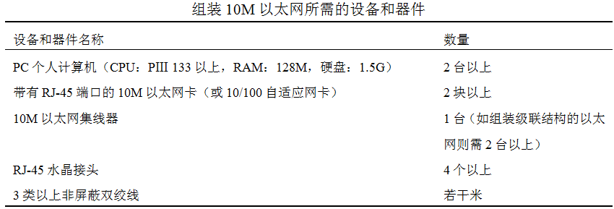
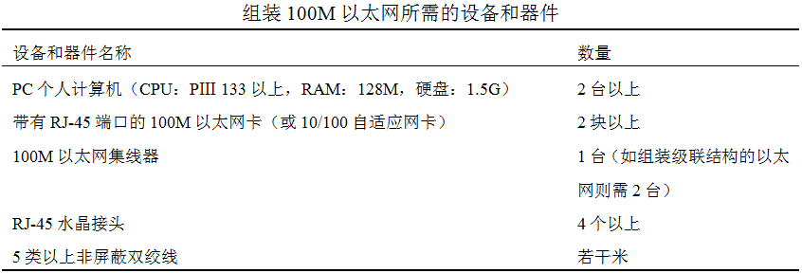
实验：组装简单的以太网

Slide 34
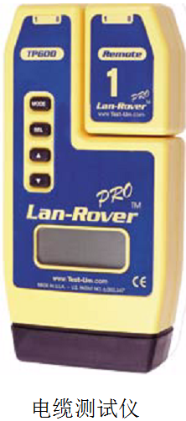
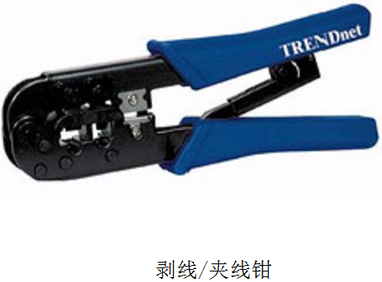
所需主要工具

Slide 35
组装主要步骤
制作非屏蔽双绞线
安装以太网卡
将计算机接入网络

Slide 36
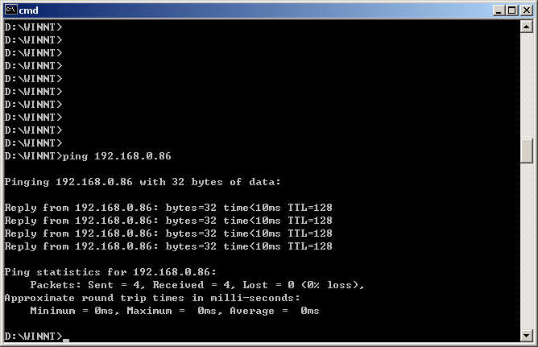
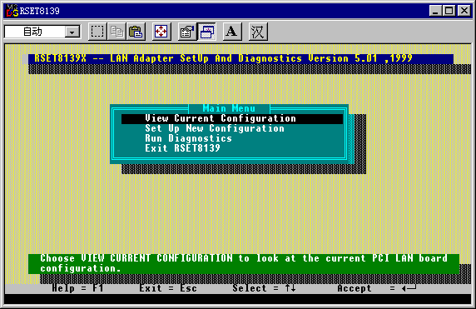
网络连通性测试
观察集线器和网卡状态指示灯的变化
运行网卡自带的测试和诊断软件
用“ping”命令
  网卡驱动程序：实现网络操作系统上层程序与网卡的接口
  TCP/IP模块：互联层与传输层协议

Slide 37
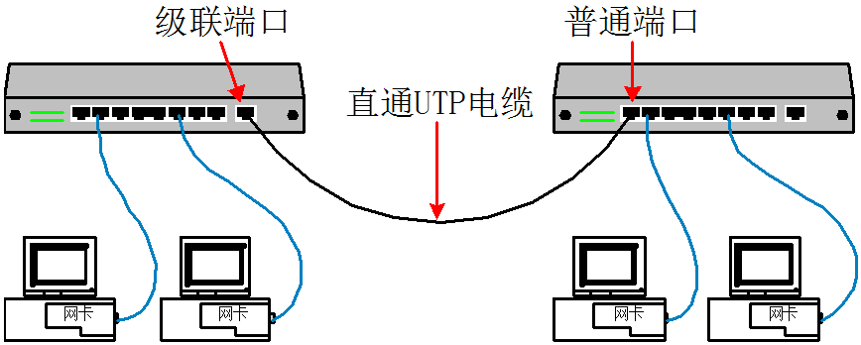
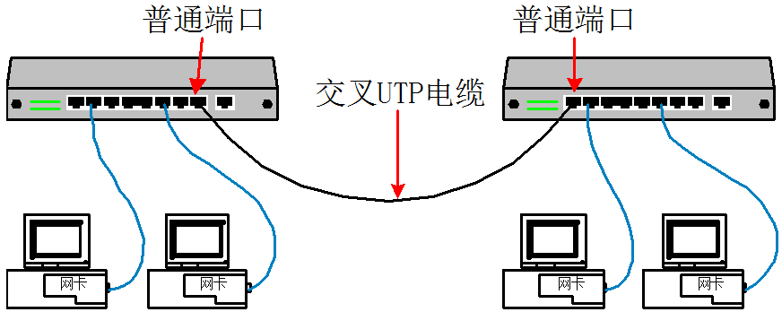
集线器级联

